Slide 1

Gestió de Ciutats
Intel·ligents i Sostenibles
Notes:
Vista moderador: permet veure la presentació amb les notes de l'orador en un equip (el teu portàtil, per exemple), mentre que l'audiència la veu a pantalla sencera en altre equip. Per treure la vista moderador, cal deseleccionar l’opció a la pestanya “Presentació amb diapositives”.

Slide 2

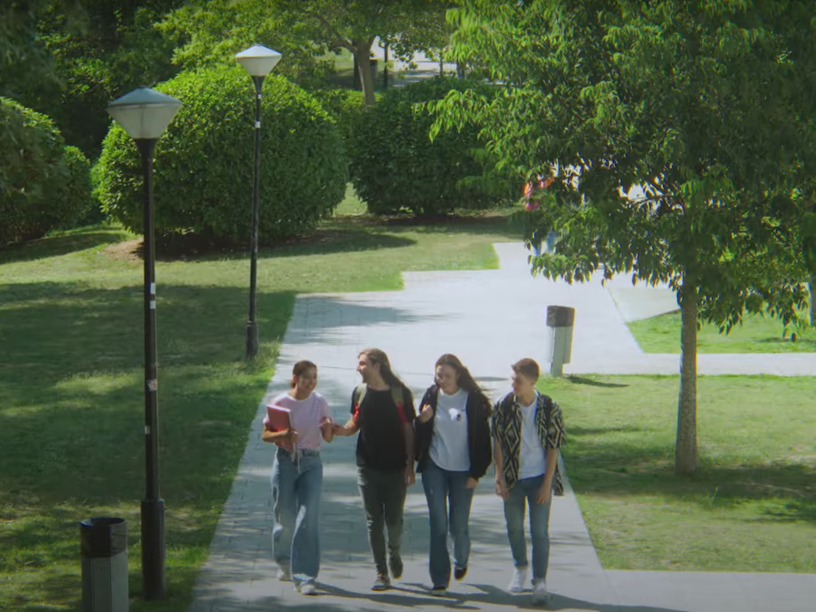



Un campus ple d’experiències
Més vídeos al canal YouTube de la UAB
Notes:
Vídeo de presentació de la UAB de 24 segons.

Slide 3









5 raons per triar la UAB
1
5
2
3
4

Slide 4

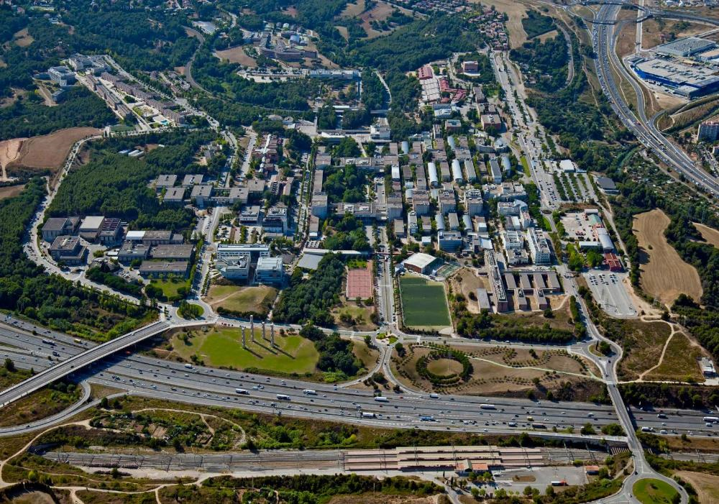
































Un campus únic
Facultats i Escoles
Idiomes
Botigues
Centres d’investigació
Participació i solidaritat
Tren
Biblioteques
Servei Assistencial
de la Salut
Busos
Vila Universitària
Bars i restauració
Zona verda
Esports
Cinema i teatre
InfoUAB
Veure més

Slide 5


Gestió de Ciutats Intel·ligents i Sostenibles

Slide 6

La gent vivim en ciutats
Actualment un 57% de la població mundial viu en ciutats
  2050: població mundial, 9.700 milions, 7 de cada 10 en ciutats
  2030: 43 megaciutats de més de 10 milions: Guangzhou 65M, Tokio 40M...
  Nombroses ciutats petites i mitjanes, en ràpid augment
  Als països avançats, tothom està connectat...
  La urbanització intel·ligent i sostenible és imprescindible per al futur del planeta

Slide 7

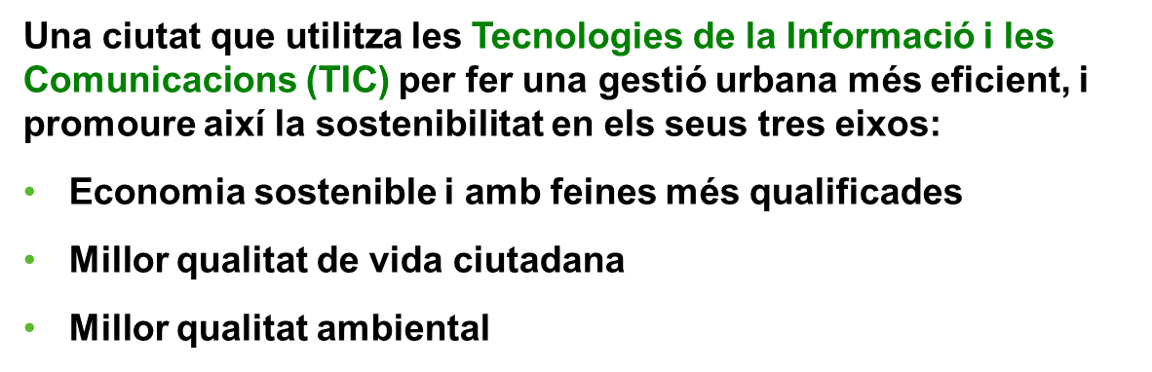

Què és una smart (and sustainable) city?
https://www.usgbcflorida.org/resources/Pictures/Misc%20Artwork/Sustainable%20Cities.jpg

Slide 8

Reptes i oportunitats
"Managing urban growth to ensure that it is sustainable has become one of the most important development challenges of the current century."
  John Wilmoth
  Director of UN DESA’s Population Division
Notes:
L’ús de la informació extreta amb les TIC permet enfrontar-se al repte de la gestió de les àrees urbanes

Slide 9
Reptes i oportunitats
“The agenda of cities is to attract the best companies and the best talent. Innovation, the ability to drive new business, the ability to drive new ways to bridge public and private sectors... this is all part of the master plan for generating new smart cities”
  Jeanne Beliveau-Dunn
  Vice president and general manager of services and chief knowledge officer for Cisco Systems
Notes:
A més, és una font de noves oportunitats de negoci, oci i millora de la qualitat de vida en tots els sentits

Slide 10

Tecnologies de la Informació i de les Comunicacions (TIC): de què parlem?
TIC: Conjunt de tecnologies utilitzades per a processar, transmetre i emmagatzemar informació en format digital (TERMCAT). Exemples:
Sensors
  Contaminació, trànsit, ...
“Coses”
  Semàfors, senyalització, vehicles, infraestructures, ...
Mòbils
Internet
Dades, la matèria primera de la informació
https://media.licdn.com/mpr/mpr/AAEAAQAAAAAAAArsAAAAJGNjYzRhZmRkLTljMjctNGJjNi1hNzA0LTQ5Y2U3MThlNTRjZQ.jpg
Notes:
Idea: Les TIC són necessàries per la captació de les dades, l’extracció d’informació i la presa de decisions.

Slide 11

Què haurà de saber fer qui es graduï?
Coneixements i habilitats
  Aplicar solucions TIC en la gestió urbana
  Comprendre la mecànica urbana
  en totes les seves dimensions (social, econòmica, ...)
  Dissenyar i desenvolupar solucions innovadores
    [http://www.techrepublic.com/article /
    16-tech-jobs-that-will-be-needed-for-the-future-of-smart-cities]
Competències professionals
  Analitzar i elaborar projectes de gestió
  Gestionar l’execució de projectes en l’àmbit urbà,
  inclosos els d’explotació de productes i serveis
  Desenvolupar aplicacions
  Fer de consultor per a gestors, institucions públiques i
  empreses de serveis
Notes:
Els graduats hauran de poder desenvolupar aquests treballs tècnics i, sobretot, treballar amb gent que hi treballi i saber incorporar la tecnologia a la gestió de les àrees urbanes.

Slide 12
Notes de tall
Batxillerat i CFGS
Gestió de Ciutats Intel·ligents i Sostenibles | 6,798
Més grans de 25 anys
Gestió de Ciutats Intel·ligents i Sostenibles | 5,000
Nota de tall juny 2024
Veure més
Totes les ponderacions al Canal Universitats

Slide 13
Gestió de Ciutats Intel·ligents i Sostenibles a la UAB
Missió:
Donar resposta a les noves necessitats que planteja
el creixement de les ciutats perquè esdevinguin llocs que
garanteixin la qualitat de vida de les persones i la igualtat d’oportunitats.
Objectiu:
Formar professionals amb coneixements de les TIC i
amb capacitat per resoldre reptes relacionats amb la gestió
d’una ciutat que integra, d’una manera intel·ligent,
la població, l’economia, la mobilitat, el medi ambient i l’administració.
Més info

Slide 14
Què necessites
Interès per aplicar els desenvolupaments tecnològics en la gestió i en la vida urbana.
Voler desenvolupar la teva activitat laboral en empreses o administracions públiques en àmbits urbans, com ara la logística, el transport, les companyies de serveis públics (aigua, energia, residus...), el planejament urbà i territorial, els serveis socials, i altres camps afins.
Interès en estudis de caràcter integrador i transversal, que combinen elements tecnològics, socials i urbans, amb una mirada oberta, voluntat cooperativa i capacitat d’innovació.
Veure perfil de l’estudiant

Slide 15
Així s’estructura el grau
Crèdits: 240 ECTS (4 anys)
Horari: torns de matí (1r curs) i de tarda (resta de cursos)
Idioma: Català, castellà i anglès
Cursos propedèutics; cursos de reforç abans d’iniciar el curs (al setembre): Introducció a la programació Taller de matemàtiques per a enginyers Taller d’electricitat i electrònica per a enginyers
Veure més info horaris
Veure cursos propedèutics

Slide 16
Així s’estructura el grau
Formació Bàsica
66 ECTS
Assignatures de les branques de coneixement de la titulació
Obligatòries
120 ECTS
Representen el gruix del pla d’estudis
Optatives
42 ECTS
Permeten aprofundir en alguns temes
Treball de fi de grau (TFG)
12 ECTS
Veure més info pla d’estudis
Veure les guies docents

Slide 17


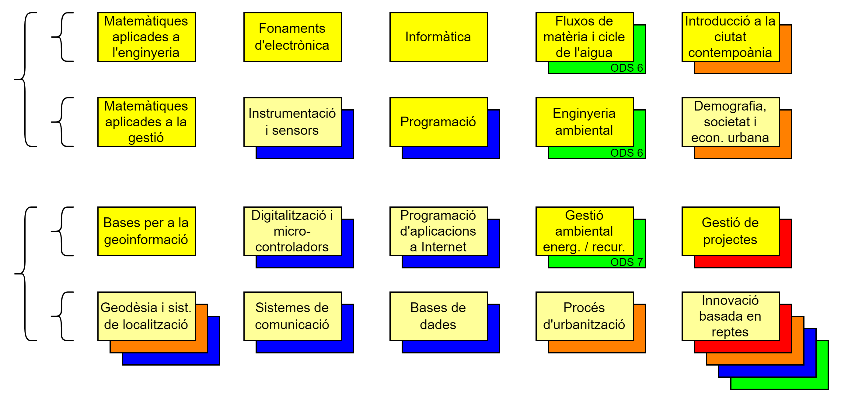
Què hi aprendràs

Slide 18
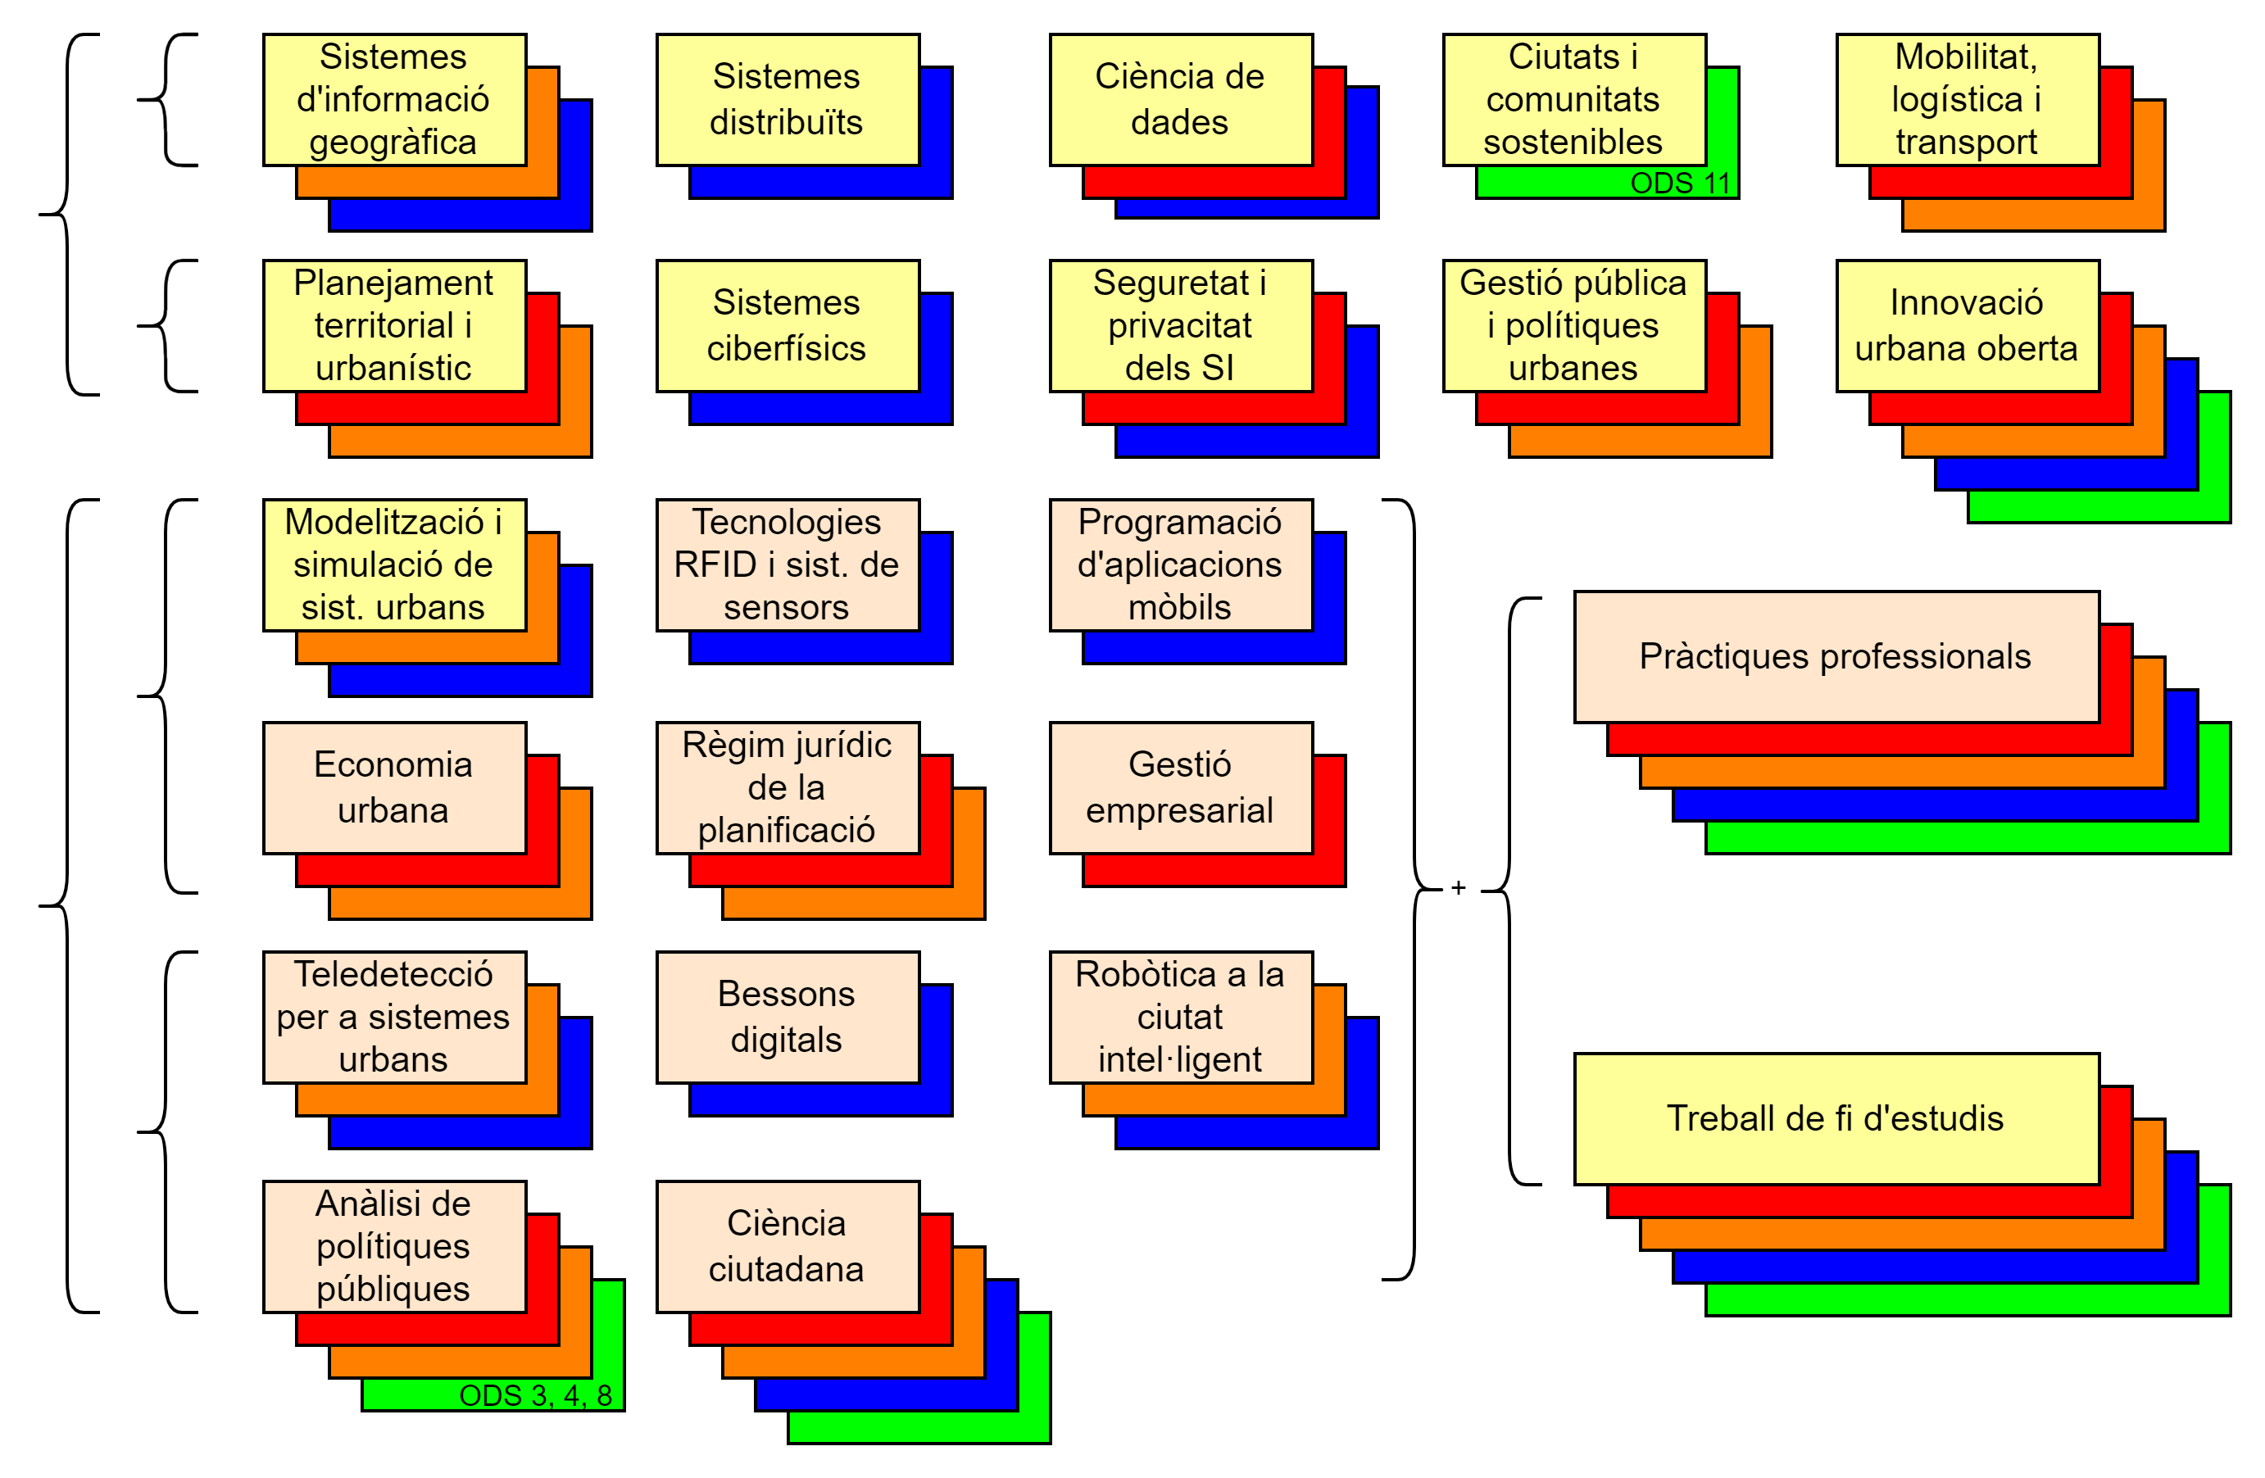
Què hi aprendràs
Més info

Slide 19

Sortides professionals
Gestió publica i consultories de mobilitat, transport i logística
Gestió de subministraments urbans (aigua, gas, energia)
Gestió ambiental (contaminació aire, gestió de residus...)
Gestió de facilities (enllumenat, neteja, manteniment...)
Gestió de serveis i equipaments públics
Serveis cartogràfics i d’informació geogràfica
Desenvolupament i anàlisi d’aplicacions geoespacials
Urbanisme, planejament, espais públics
Domòtica
Més info

Slide 20
Sortides professionals
Dispositius i tecnologies per a xarxes urbanes
Desenvolupament d’aplicacions mòbils intel·ligents
Gestió integrada de dades i xarxes urbanes
Polítiques de democràcia digital i participació ciutadana
Empresa i economia social, ONG ciutadanes
Gestió cultural
Ciència ciutadana
Gestió d’estratègies TIC per a la sostenibilitat a les empreses
Gestió de les TIC a les empreses en general...
Més info

Slide 21
Sortides professionals
Pràctiques professionals 23/24
  Ajuntaments 25%
  Altres institucions 35%
  ATM, centres de recerca, consorcis de gestió de residus, ...
  Empreses 40%
  Serveis, consultores, ...
Més info
Notes:
37 Pext = 9 ajuntaments, 13 institucions, 15 empreses (serveis i consultoria, fonamentalment)

Slide 22





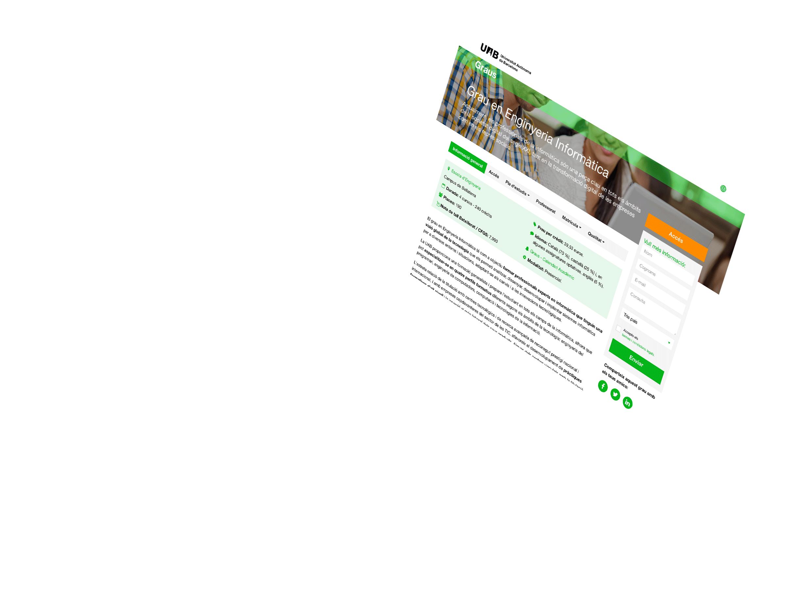

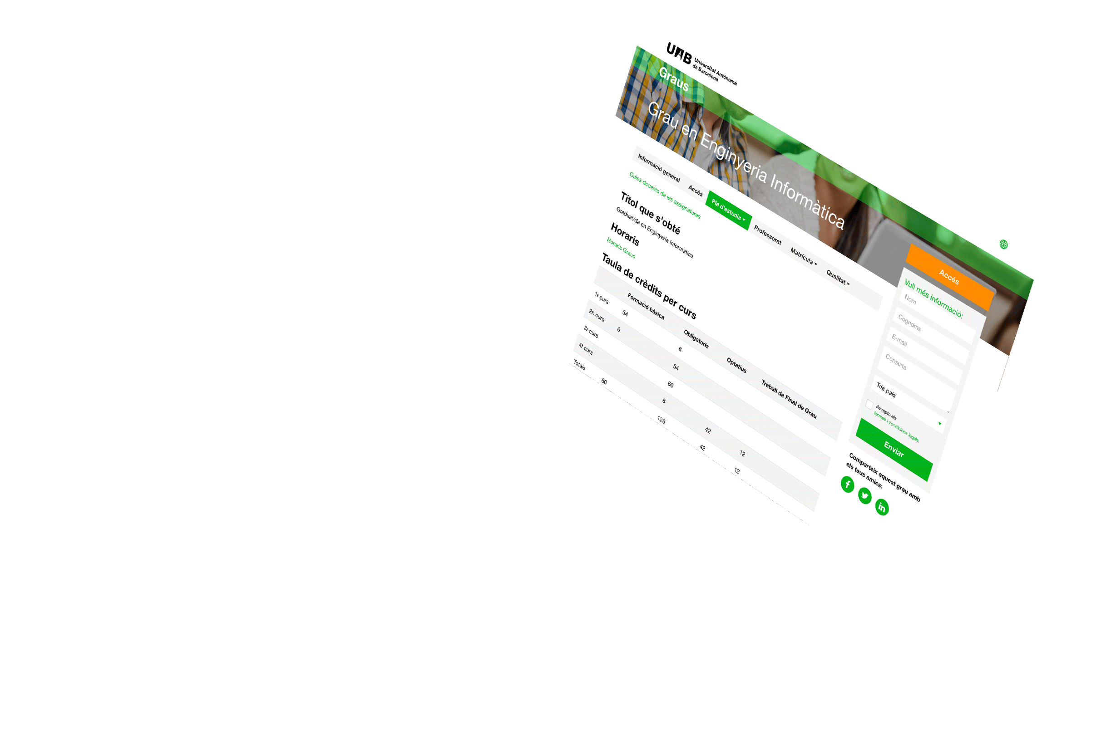

Més informació?
visita www.uab.cat
Veure més: www.uab.cat/graus
Notes:
A cadascuna de les fitxes de grau disposen de tota la informació detallada sobre l’estudi:
Pestanya Informació general, amb la nota de tall, preu, sortides professionals, ...
Pestanya Accés, amb nota de tall per via d’accés, codi de preinscripció, taules d’adaptació, ...
Pestanya Pla d’estudis, amb horaris, guies docents, competències, ...
Pestanya Professorat
Pestanya Matrícula, amb procediment de matrícula.
Pestanya Qualitat, amb informació sobre el Sistema de Garantia Interna de Qualitat de centres, dades estadístiques de l’estudi, ...
Els estudiants tenen l’opció de fer consultes via web.

Slide 23



Visita la UAB
Jornades de
Portes Obertes
Dia de
les Famílies
5, 6 i 7 de febrer
10 de maig
Saló de l'Ensenyament
Visites al centres
de secundària
26 al 30 de març
Gener - maig
Visites al campus
Gener - juliol... i també al Youtube de la UAB
Més activitats a www.uab.cat/visitalauab
Notes:
Cliqueu sobre l’activitat per a més informació.

Slide 24
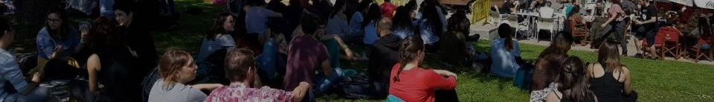






Guies d’informació de la UAB
Descarrega’t les guies en PDF
Notes:
Guies d’informació amb informació detallada i enllaços per a més informació, sobre:
l’accés als estudis de grau des de Batxillerat, CFGS, titulats, Batxibac, estudiants internacionals, Més grans de 25, 45 i 40, ....
beques i ajuts generals i específiques de la UAB.
mobilitat i intercanvi, tipus d’intercanvi i possibilitats d’ajuts.
pràctiques i ocupabilitat, curriculars i extracurriculars.

Slide 25



Servei d’atenció a les NEE de la UAB
Si vols estudiar a la UAB i tens una necessitat específica de suport educatiu (NEE), adreça’t al PIUNE
Demana cita prèvia i et podrem orientar amb la preinscripció, les exempcions de matrícula, els estudis i les assignatures, la transició i acollida, etc.
El PIUNE et donarà suport durant tots els teus estudis a la UAB. Consulta a qui adreçar-te a cada facultat o escola.
Tota la informació a la web del PIUNE

Slide 26


Slide 27
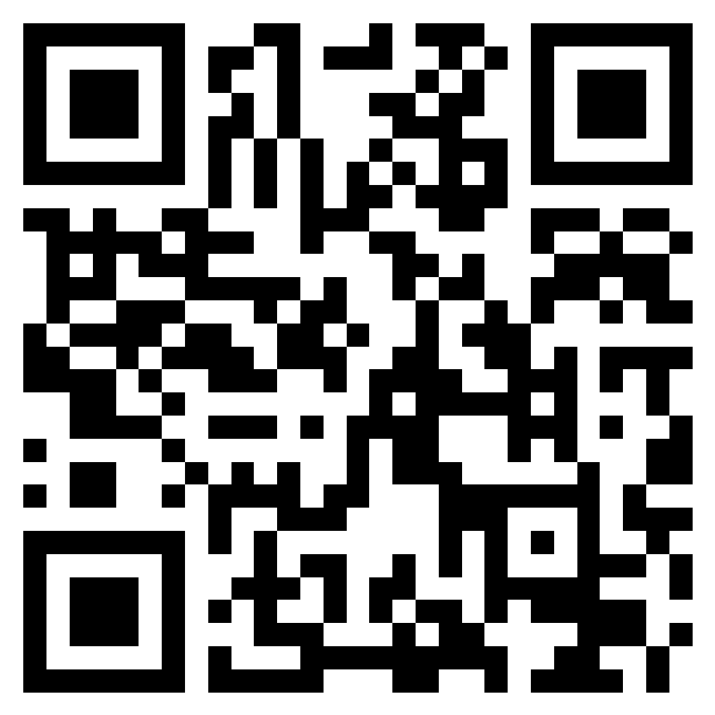
Enquesta de satisfacció

Slide 28



Moltes gràcies
T’esperem
a la UAB!
Descarrega’t els catàlegs de grau
i més a: www.uab.cat/guies-pdf
Notes:
Els estudiants poden descarregar-se aquesta presentació i els plans d’estudi en PDF a l’adreça de la diapositiva. Aquesta adreça apareix igualment a la bola verda dels flyers i a la portada de tots els plans d’estudi.
Moment de les preguntes!
Us adjuntem una selecció de les preguntes més freqüents:
Què és un crèdit ECTS?
Quan dura un grau?
Què són les mencions?
Què vol dir preu públic?
Què és la nota de tall?

